Slide 1

机器学习
实验3-手势分类
任课教师：孙迪钢
digang-sun@163.com

Slide 2
实验目的
团队协作完成一个相对复杂的图像分类任务
能够自行设计卷积神经网络结构
能够对卷积神经网络结构进行优化
对机器学习流程有更深入的理解

Slide 3
实验内容
利用所掌握的机器学习方法实现高精度的手势图像分类
小组全员工作汇报
总体方案
卷积神经网络结构设计
卷积神经网络训练与优化
总结

Slide 4
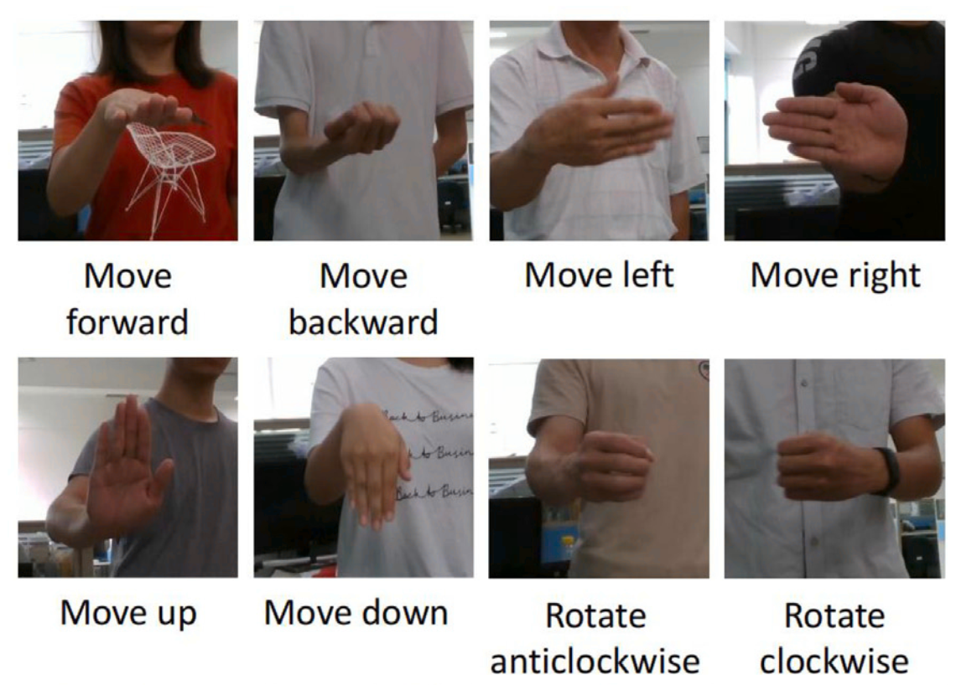
手势图像数据集
共有18种手势，18K 张图片

Slide 5
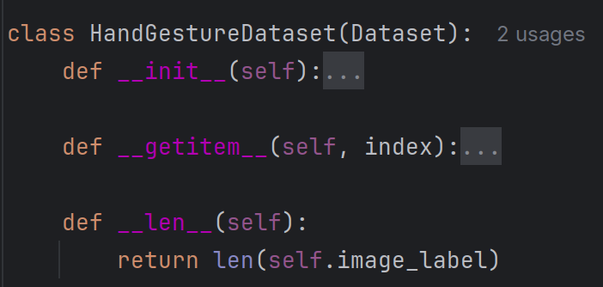
自定义数据集
继承DataSet基类
重写__init__()、__get_item__()、__len__() 三个方法

Slide 6
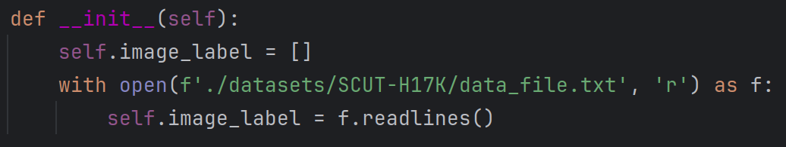
自定义数据集
继承DataSet基类
重写__init__()、__get_item__()、__len__() 三个方法

Slide 7
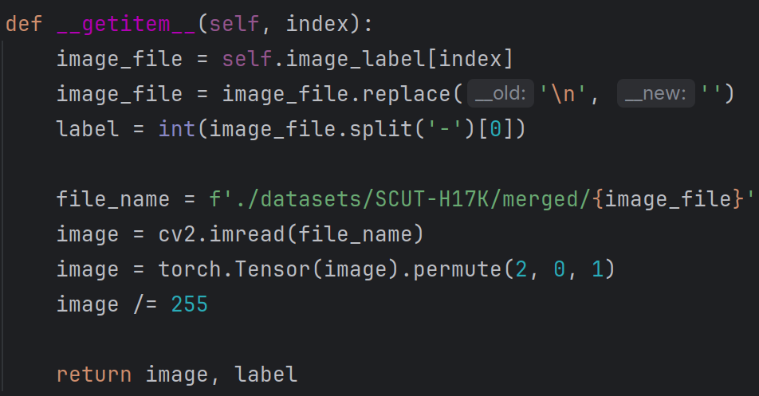
自定义数据集
继承DataSet基类
重写__init__()、__get_item__()、__len__() 三个方法

Slide 8
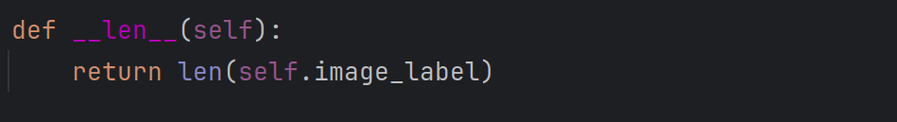
自定义数据集
继承DataSet基类
重写__init__()、__get_item__()、__len__() 三个方法

Slide 9
小组汇报要求
每个小组3-4个组员，设组长一名
每个组员都要参与实际工作
每个组员都要进行汇报
任务分工小组自行讨论决定
制作PPT用于汇报

Slide 10
谢谢 thanks

